Slide 1
Департамент образования мэрии города Новосибирска Муниципальное бюджетное учреждение дополнительного профессионального образования города Новосибирска «Городской центр образования и здоровья «Магистр»
Создание комплексной системы ранней помощи
детям с высоким риском РАС и семьям, их воспитывающим, в городе Новосибирске
Новосибирск 2023

Slide 2
МБУ ДПО «ГЦОиЗ «Магистр»
30
лет
Территориальная психолого-медико-педагогическая комисссия города Новосибирска
Отдел ранней помощи
Отдел психолого-педагогического сопровождения инклюзивного образования
Отдел практической психологии
Отдел кризисной психологии
Отдел медиации
Служба психолого-педагогического сопровождения
Руководитель сектора научно-методического сопровождения
Руководитель сектора повышения квалификации
Методисты
ТПМПК на базе 6 С(К)Ш по графику (1-2 раза в месяц)
Офтальмологическая комиссия на базе ДОУ № 312 по графику (в период комплектования групп компенсирующей направленности)
5 постоянно действующих составов

Slide 3
Модель непрерывного психолого-педагогического сопровождения участников образовательного процесса в муниципальной системе образования г. Новосибирска (0 лет до 18 лет)
Отдел кризисной психологии
Отдел практической психологии
Отдел медиации
Дети и семьи, воспитывающие детей
от 0 до 3-х лет
Дети дошкольного возраста и
педагоги дошкольных образовательных организаций
Обучающиеся и педагогический состав общеобразовательных организаций
Отдел ППС инклюзивного образования
Служба ранней помощи
Территориальная психолого-медико-педагогическая комиссия

Slide 4
Междисциплинарность
Научная доказанность
Семейно-центрированность
Функциональность
Собственная активность ребенка
Ранняя помощь

Slide 5
Системный подход
1.
Раннее выявление
2.
Разработка и реализация программы помощи
3.
Переход ребенка в ДОО

Slide 6
Отдел ранней помощи
Внутренняя статистика ОРП (дети с РАС)

Slide 7
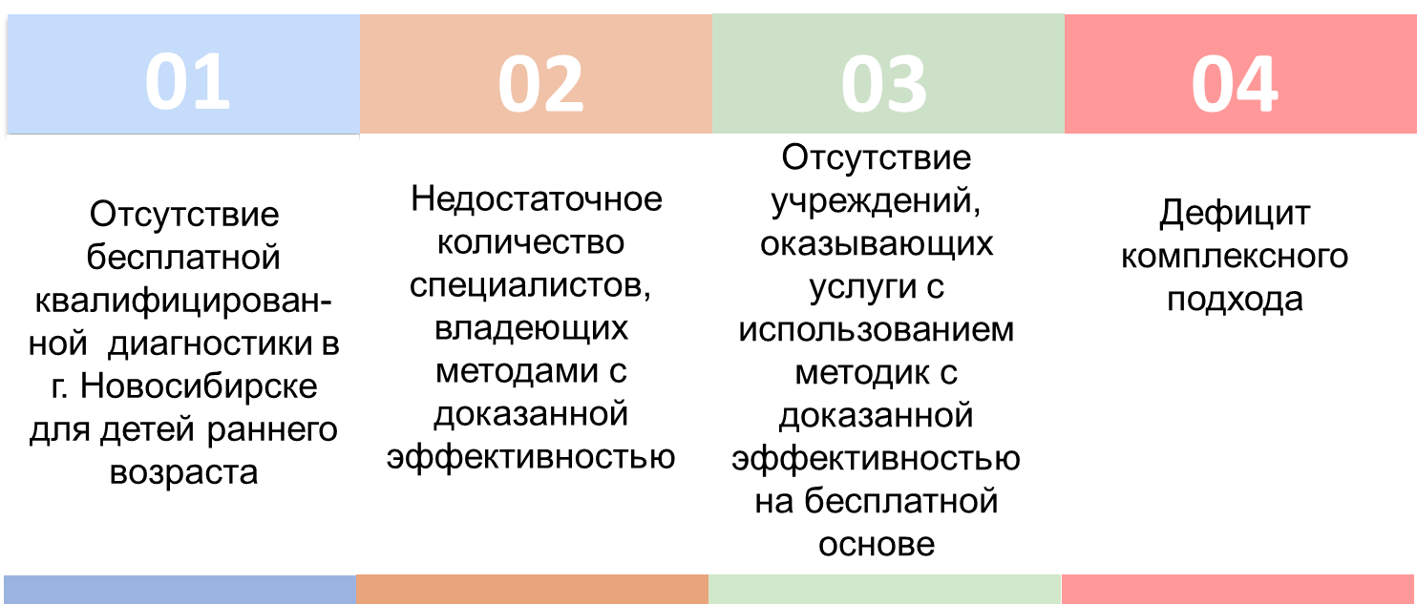
Анализ ситуации в Новосибирске

Slide 8
Большой мир маленьких детей
Оказание комплексной помощи детям с РАС
Цель: Создание комплексной системы ранней помощи детям с высоким риском РАС и семьям, их воспитывающим, повышение профессиональной компетентности специалистов ДОО, работающих с детьми с РАС
Обучение специалистов системы образования технологиям и методикам помощи детям с РАС
Поддержка семей, воспитывающих детей с РАС, преодоление их изолированности
Повышение родительской компетентности

Slide 9
Обучение
Диагностика ADOS-2
Денверская модель раннего вмешательства
Альтернативная и дополнительная коммуникация PECS
Сенсорная интеграция
Тренинг «Ранняя пташка»

Slide 10
Оборудование

Slide 11
Родители
Тренинг «Ранняя пташка»
Дети
Программа помощи детям раннего возраста с РАС
Семья
Бэби-театр «Мир сначала»
Педагоги
Обучающие семинары
Филармония
Праздничные мероприятия
Индивидуальные консультации по программе ребенка
Помощь в поиске и подборе необходимых дополнительных услуг, образовательного учреждения
Консультирование
Методическое сопровождение

Slide 12
Программа помощи детям
Вхождение в программу
M-CHAT/CARS
ADOS-2
VB-MAPP/ESDM
Используемые подходы
Денверская модель раннего вмешательства
АДК (PECS, обучение жестам)
Сенсорная интеграция
АФК
Компоненты программы
1. Следование за ребенком, присоединение к интересам ребенка, вовлечение ребенка в спонтанную игру.
2. Постепенное введение задач, требующих разрешения в ходе частично структурированной деятельности.
3. Структурированная деятельность - обучение.

Slide 13
Работа с родителями
Тренинг
«Ранняя пташка»
Родительский клуб
Обучение родителей во время занятий
Консультирование
Родительский чат

Slide 14
Фонд «Обнаженные сердца» Программа «Ранняя пташка» (EarlyBird)
Важная часть ранней помощи детям с РАС – это информирование родителей, квалифицированная поддержка и консультации со специалистами.

Slide 15
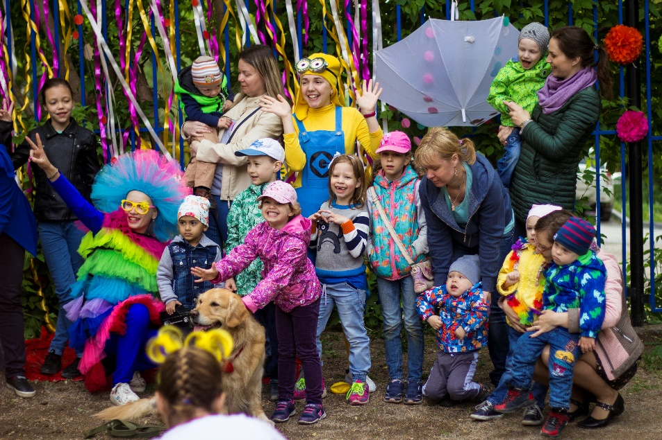
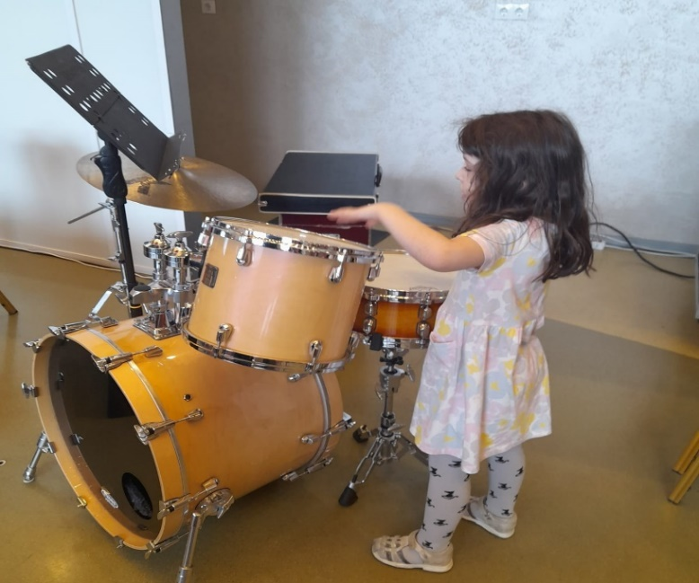
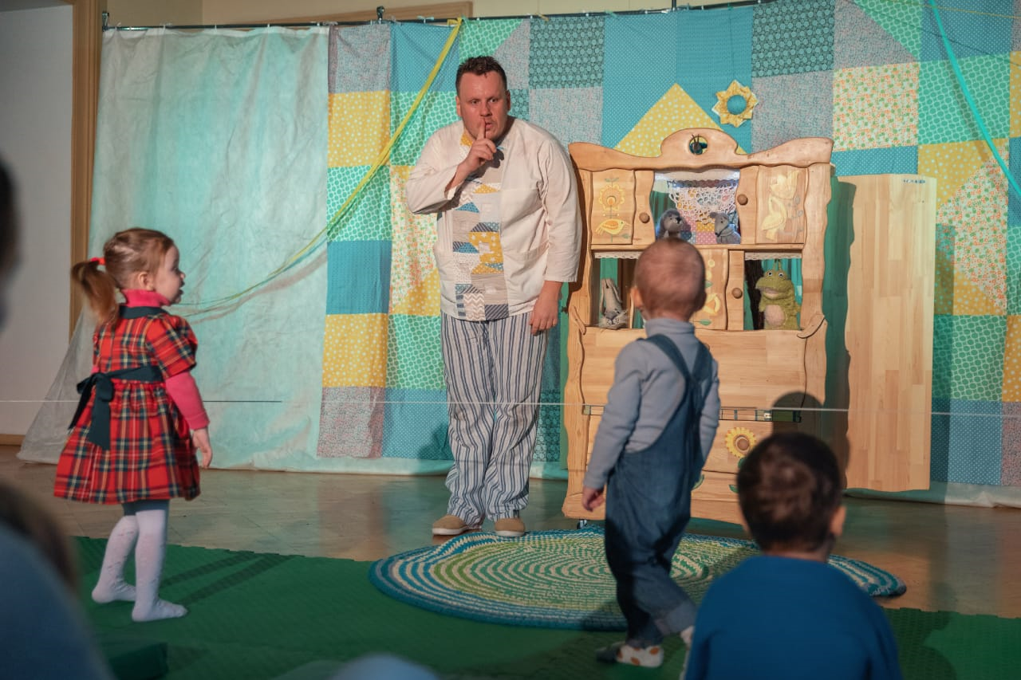
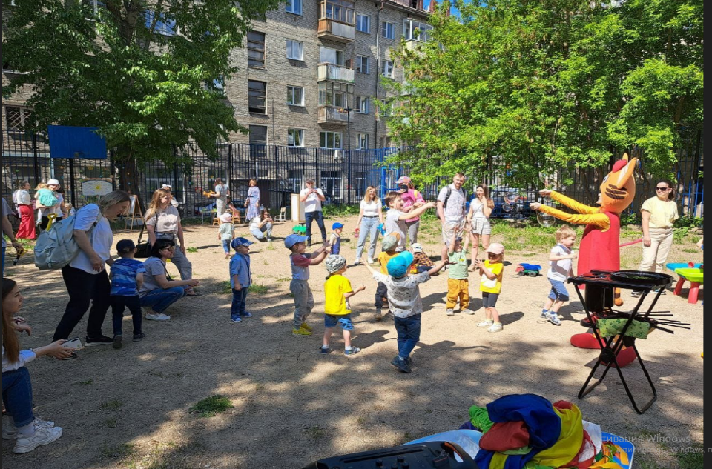
Поддержка семьи

Slide 16
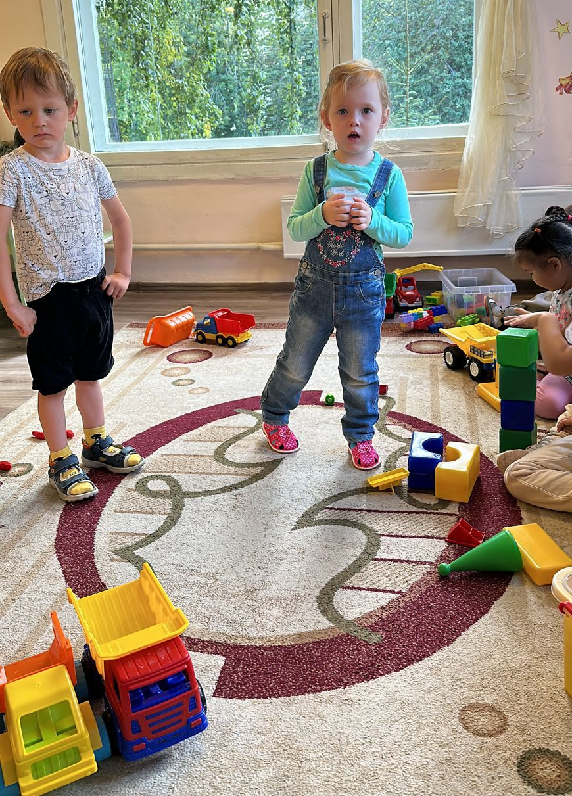
Поддержка семьи
«Здравствуйте! Пошли в 439 садик по Вашей рекомендации) очень довольны заведующей и воспитателями. В группе 4 особенных ребёнка, на них свой тьютор) очень хорошая молодая девушка которая за ними смотрит, помогает, кормит, Анюту даже спать укладывают там 😇 заниматься пока никуда не ходим , так как мы пошли в садик только в конце августа, хочу чтоб до конца ребёнок привык, а потом уже начнём ходить , скорее всего в Диаду».
Екатерина М., мама Ани

Slide 17
Работа с педагогами ДОО
Семинары
Повышение компетентности педагогов ДОО
Стажировки
Педагоги ДОО
Студенты НГПУ
Консультации Методическое сопровождение

Slide 18
Родители
Дети
Семьи
Педагоги ДОО

Slide 19
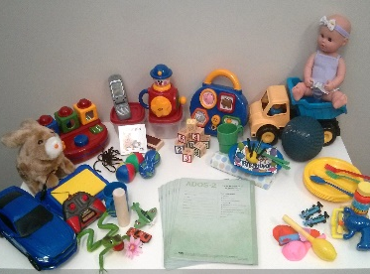
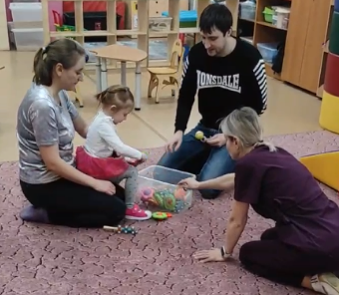
Результаты реализации проекта
550 индивидуальных занятий
21
семья
24 ADOS-2
150 специалистов
261
Консультация родителей
5 тренингов для родителей

Slide 20
Партнёрская среда
ФГБОУ ВО «НГПУ
ГАУСО НСО "Центр "Рассвет"
Отдел ранней помощи
МБУ ДПО «Городской центр образования и здоровья «Магистр»
МБУ «Городской центр социальной помощи семье и детям»
Областной центр диагностики и консультирования
ГБУЗ НСО «Новосибирский областной детский клинический психоневрологический диспансер»

Slide 21
Департамент образования мэрии города Новосибирска Муниципальное бюджетное учреждение дополнительного профессионального образования города Новосибирска «Городской центр образования и здоровья «Магистр»
г. Новосибирск, ул. Д. Шамшурина, 6
+7 (383) 304-71-24
magistr@edu54.ru
https://magistr54.ru
Новосибирск, 2023

